Slide 1


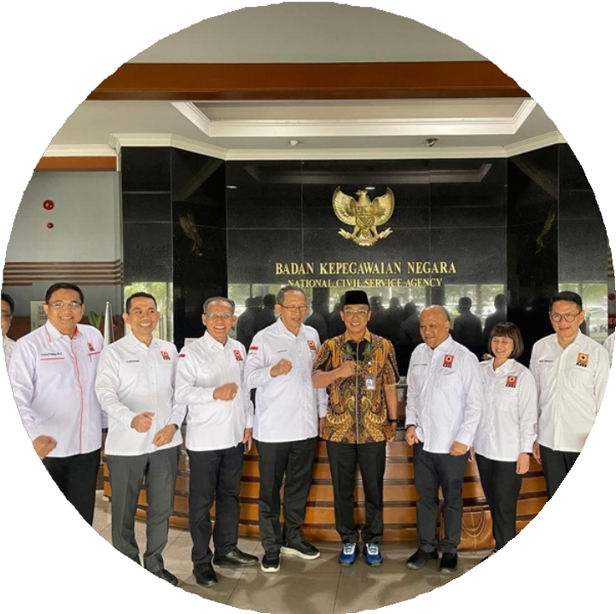
BIMBINGAN TEKNIS
TIM AD HOC KEPADA
CALON ANGGOTA DEWAN ASESOR PII
PENGUKURAN INDEKS KEINSINYURAN PII
Oleh: 1. Ir. Handoko, M.T., IPM, APEC Eng., ASEAN Eng.
2. Ir. Hadi Purwanto, S.Si., MMSI, MMB, IPP
Daring, 12 April 2026

Slide 2

DAFTAR ISI - BAGIAN PERTAMA
Penjelasan Umum
Mekanisme
Prosedur
  Daftar Isi Draft Pedoman Kerja (PK)
  Tata Cara Pengukuran Indeks Keinsinyuran PII
Organisasi Pelaksanaan
  Panitia Pelaksana
  Tugas Panitia Pelaksana
  Anggota Dewan Asesor
  Tugas Dewan Asesor
  5. Diagram Alir Proses Pengukuran Indeks Keinsinyuran PII
  6. Daftar Isi Laporan Dewan Asesor Pengukuran Indeks
  Keinsinyuran PII
  7. Daftar Isi Laporan Ketua Umum PII
02

Slide 3

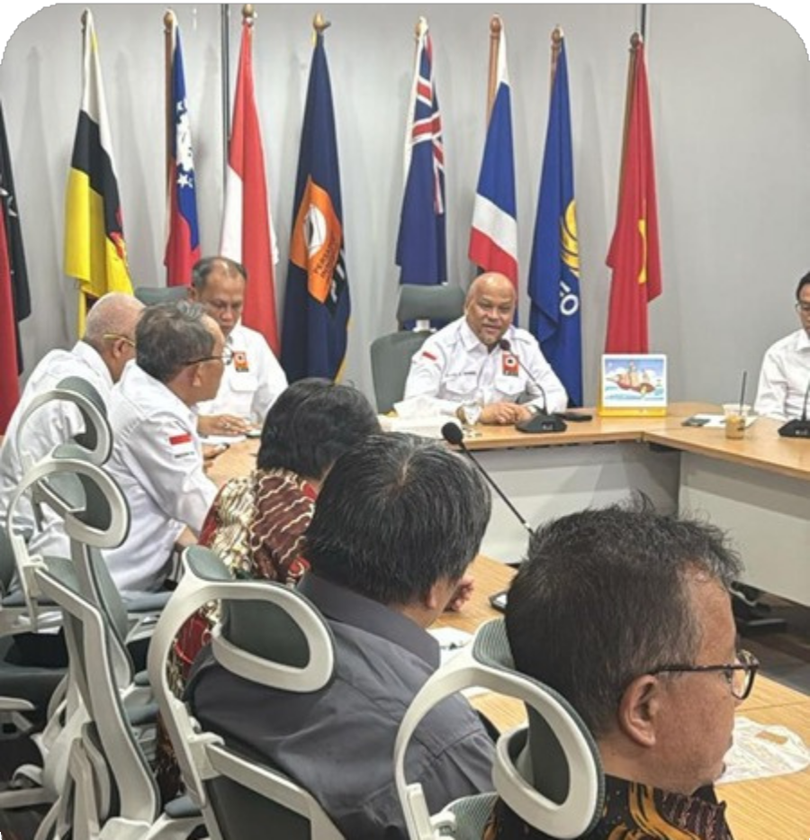
1. PENJELASAN UMUM
Definisi Indeks Keinsinyuran PII
Indeks Keinsinyuran PII adalah ukuran tingkat kepatuhan pemerintah daerah dalam pembinaan dan penerapan praktik keinsinyuran dalam pembangunan daerah, sesuai dengan Undang-Undang Republik Indonesia Nomor 11 Tahun 2014 tentang Keinsinyuran.

Slide 4

1. PENJELASAN UMUM
Tujuan Indeks Keinsinyuran PII
1
Mengetahui sejauh mana penerapan praktik keinsinyuran dalam pembangunan di berbagai daerah.
2
Membantu pemerintah daerah meningkatkan kualitas pembangunan daerah berbasis ilmu pengetahuan, teknologi, dan inovasi.
3
Meningkatkan kesadaran pemerintah daerah mengenai kewajiban penerapan Undang-Undang Republik Indonesia Nomor 11 Tahun 2014 tentang Keinsinyuran.
Memberikan pengakuan dan meningkatkan reputasi nasional bagi penerima Penghargaan Keinsinyuran PII sebagai instansi yang telah menjalankan tugasnya sesuai dengan amanah Undang- Undang Republik Indonesia Nomor 11 Tahun 2014 tentang Keinsinyuran beserta peraturan perundangan yang berlaku.
4
Mendorong kolaborasi PII dan pemerintah daerah untuk mempercepat pembangunan daerah dengan pendekatan teknokratis berbasis keahlian dan solusi teknologi.
5

Slide 5
2. MEKANISME
Indeks Keinsinyuran ditentukan berdasarkan nama-nama OPD sebagai Indikator, 4 Aspek Penilaian, 9 Parameter, dan 5 Kriteria. Jumlah OPD untuk Pemerintah Provinsi ada 16 dan untuk Pemerintah Kabupaten dan Pemerintah Kota masing-masing ada 15.
Pengukuran Indeks Keinsinyuran PII dilaksanakan bagi pemerintah daerah yang telah mendaftar melalui “PiNDaI” - Portal Indeks Keinsinyuran Daerah Indonesia. Pemerintah Daerah mengisi data dan mengunggah dokumen yang diperlukan di PiNDaI secara mandiri pada kurun waktu yang ditentukan.
Internal Verifikator Pemerintah Daerah melakukan verifikasi terhadap data dan dokumen yang diunggah melalui PiNDaI.
Anggota Dewan Asesor PII melakukan asesmen sesuai dengan pemerintah daerah yang ditugaskan.
02

Slide 6
3. PROSEDUR
Tim Ad Hoc telah menyiapkan draft Pedoman Kerja Persatuan Insinyur Indonesia Indeks Keinsinyuran dan Penghargaan Keinsinyuran PII Untuk Pemerintah Provinsi, Pemerintah Kabupaten dan Pemerintah Kota di Indonesia.
Terdiri dari 8 Bab dan 20 Pasal, diantaranya:
Ketentuan Umum | Organisasi Pelaksanaan
Tujuan, Ruang Lingkup, dan Acuan | Pembiayaan
Indeks Keinsinyuran PII | Sistem Manajemen Mutu
Penghargaan Keinsinyuran PII | Penutup + Lampiran-Lampiran

Slide 7
3. PROSEDUR
Penyelenggaraan pengukuran Indeks Keinsinyuran PII dilaksanakan dengan tahapan sebagai berikut (Pasal 9 draft PK):
a. Panitia Pelaksana memberitahukan kepada seluruh Pemerintah Provinsi, Pemerintah Kabupaten, dan Pemerintah Kota dengan tembusan kepada Kementerian Dalam Negeri, Kementerian Pendayagunaan Aparatur Negara dan Reformasi Birokrasi, Asosiasi Pemerintah Provinsi Seluruh Indonesia (APPSI), Asosiasi Pemerintah Kabupaten Seluruh Indonesia (APKASI), dan Asosisasi Pemerintah Kota Seluruh Indonesia (APEKSI) bahwa proses pengukuran Indeks Keinsinyuran PII akan dimulai.

Slide 8
3. PROSEDUR
Penyelenggaraan pengukuran Indeks Keinsinyuran PII dilaksanakan dengan tahapan sebagai berikut:
b. Masing-masing Pemerintah Daerah harus mengirimkan konfirmasi kepesertaannya dengan mengisi Formulir Pendaftaran pada PiNDaI, Portal Indeks Keinsinyuran Daerah Indonesia dan mengirimkannya kepada Panitia Pelaksana pada waktu yang telah ditentukan.
c. Masing-masing peserta, kemudian dapat langsung mengisi data sesuai Formulir pada PiNDaI secara “mandiri” dan mengunggah bukti dokumen yang diperlukan pada setiap parameter di Organisasi Perangkat Daerah (OPD). Formulir yang sudah diisi dan dilengkapi dan telah diverifikasi oleh Verifikator Internal Pemerintah Daerah, dikirimkan kepada Panitia Pelaksana Pengukuran Indeks Keinsinyuran PII.

Slide 9
3. PROSEDUR
Penyelenggaraan pengukuran Indeks Keinsinyuran PII dilaksanakan dengan tahapan sebagai berikut:
Dewan Asesor melakukan asesmen dan verifikasi kelengkapan data dan bukti dokumen yang dipersyaratkan, serta melakukan asesmen keakuratan data untuk pengukuran Indeks Keinsinyuran PII yang disampaikan oleh masing-masing Pemerintah Daerah. Jika ditemukan ketidaksesuaian atau kekurangan data, Dewan Asesor diperkenankan untuk melakukan verifikasi lanjutan, dan jika diperlukan, dapat menghubungi langsung PIC Pemerintah Daerah yang bersangkutan secara daring.
e. Dewan Asesor membuat Laporan Hasil Pengukuran Indeks Keinsinyuran PII mulai dari angka Indeks tertinggi sesuai dengan masing-masing klasifikasi dan kategori.

Slide 10
3. PROSEDUR
Penyelenggaraan pengukuran Indeks Keinsinyuran PII dilaksanakan dengan tahapan sebagai berikut:
f. Ketua Dewan Asesor menyerahkan Laporan Hasil Pengukuran Indeks Keinsinyuran PII kepada Ketua Panitia Pelaksana pada waktu yang sudah disepakati bersama dan ditetapkan oleh Panitia Pelaksana.
Panitia Pelaksana menentukan nominasi calon penerima Penghargaan Keinsinyuran PII sesuai dengan klasifikasi dan kategorinya.
Panitia Pelaksana mengusulkan kepada Pengurus Pusat untuk disetujui dan disahkan.
Panitia Pelaksana mengumumkan hasil pengukuran Indeks Keinsinyuran PII secara keseluruhan dan penerima Penghargaan Keinsinyuran PII kepada seluruh pihak yang terkait termasuk Pemerintah Daerah peserta dalam bentuk sebuah Laporan Ketua Umum PII.

Slide 11
4. ORGANISASI PELAKSANAAN
Panitia Pengarah
Tugas Panitia Pengarah adalah merumuskan tema pokok Penghargaan Keinsinyuran PII dengan mempertimbangkan isu-isu strategis dan permasalahan besar yang tengah dihadapi dalam praktik Keinsinyuran di lingkungan Pemerintah Daerah.

Slide 12
4. ORGANISASI PELAKSANAAN
Panitia Pelaksana
Ketua ex-officio Ketua Tim Ad Hoc.
Wakil Ketua ex-officio Wakil Ketua Tim Ad Hoc.
Sekretaris.
Bendahara.
Anggota.

Slide 13
4. ORGANISASI PELAKSANAAN
Panitia Pelaksana
Anggota Panitia Pelaksana terdiri dari satu orang atau lebih yang ditentukan oleh Pengurus Pusat PII, yang berasal dari ex-officio Anggota Tim Ad Hoc, Badan Pelaksana Komunikasi dan Penghargaan, Badan Pelaksana Pengembangan Keprofesian Berkelanjutan, dan Ketua Pengurus Wilayah PII di seluruh Indonesia.

Slide 14
4. ORGANISASI PELAKSANAAN
Panitia Pelaksana
Tugas Panitia Pelaksana meliputi:
Menjalankan tugas penyelenggaraan Penghargaan PII sesuai dengan Pedoman Kerja dan yang digariskan oleh Panitia Pengarah.
Menyusun rencana kerja pengukuran Indeks Keinsinyuran dan penyerahan Penghargaan Keinsinyuran PII sesuai dengan target yang ditentukan oleh Panitia Pengarah.
Melakukan verifikasi dan validasi anggota Dewan Asesor yang diusulkan oleh Ketua Pengurus Wilayah PII dan Ketua Pengurus Cabang PII kepada Panitia Pelaksana untuk mendapatkan penetapan dan pengesahan dari Ketua Umum PII.

Slide 15
4. ORGANISASI PELAKSANAAN
Panitia Pelaksana
Tugas Panitia Pelaksana adalah:
d. Memberi pengarahan kepada anggota Dewan Asesor.
Menyediakan sarana dan prasarana yang diperlukan oleh anggota Dewan Asesor.
Membuat laporan berkala bilamana diperlukan dan laporan akhir penyelenggarakan Indeks Keinsinyuran dan Penghargaan Keinsinyuran PII untuk dilaporkan kepada Pengurus Pusat PII.
Mengajukan usul jenis penghargaan baru kepada Pengurus Pusat PII untuk memperolah persetujuan dan pengesahan.

Slide 16
4. ORGANISASI PELAKSANAAN
Dewan Asesor
Anggota Dewan Asesor terdiri dari Anggota Biasa PII yang memiliki pengalaman, pengetahuan, dan kematangan dalam bidang Keinsinyuran, memahami ketentuan terkait Keinsinyuran, dan memiliki Surat Tanda Registrasi Insinyur minimal dengan kualifikasi Insinyur Profesional Madya.

Slide 17
4. ORGANISASI PELAKSANAAN
Dewan Asesor
Anggota Dewan Asesor sebagaimana dimaksud di atas, dipilih oleh:
Ketua Pengurus Wilayah PII untuk asesmen pengukuran Indeks Keinsinyuran Pemerintah Provinsi dan untuk pemerintah daerah yang belum memiliki Pengurus Cabang PII-nya; dan
Ketua Pengurus Cabang PII untuk asesmen pengukuran Indeks Keinsinyuran Pemerintah Kabupaten atau Pemerintah Kota.
Badan Keahlian PII membantu PW dan PC dalam melakukan rekruitmen Calon Anggota Asesor Pengukuran Indeks Keinsinyuran PII.

Slide 18
4. ORGANISASI PELAKSANAAN
Dewan Asesor
Dalam memilih Anggota Dewan Asesor, Ketua Pengurus Wilayah PII dan Ketua Pengurus Cabang PII dapat mengutamakan bagi Anggota Majelis Uji Kompetensi (MUK) di daerahnya, minimal 3 orang calon Anggota Dewan Asesor.

Slide 19
4. ORGANISASI PELAKSANAAN
Dewan Asesor
Panitia Pelaksana maupun Anggota PII sebagai ASN di Pemerintah Daerah tidak boleh menjabat sebagai Anggota Dewan Asesor.
ASN di Pemerintah Daerah “A” dibolehkan menjadi Anggota Dewan Asesor untuk Pemerintah Daerah lainnya.

Slide 20
4. ORGANISASI PELAKSANAAN
Dewan Asesor
Baik calon Anggota dari unsur MUK ataupun yang memenuhi persyaratan sebagaimana dimaksud di atas, harus mengikuti sosialisasi dan bimbingan teknis calon Anggota Dewan Asesor pengukuran Indeks Keinsinyuran PII yang diselenggarakan oleh Tim Ad Hoc atau Badan Pelaksana Komunikasi dan Penghargaan PII Pusat.

Slide 21
4. ORGANISASI PELAKSANAAN
Dewan Asesor
Tugas utama Dewan Asesor adalah:
a. Menyesuaikan dengan jadwal kerja yang telah ditentukan oleh Panitia Pelaksana.
b. Memilih Ketua di antara mereka.
Melakukan asesmen terhadap data dan dokumenter yang terdapat pada PiNDaI yang diterima dari masing-masing Pemerintah Daerah.
Membuat laporan hasil akhir penilaian dan/atau verifikasi kepada Panitia Pelaksana, termasuk penjelasan mengenai alasan dan pertimbangan yang digunakan untuk menetapkan urutan hasil pengukuran Indeks Keinsinyuran PII Tertinggi ke-1, ke-2, ke-3. dan/atau seterusnya di setiap klasifikasi dan kategori penghargaan.

Slide 22
5. DIAGRAM ALIR PROSES PENGUKURAN INDEKS KEINSINYURAN PII

Slide 23
6. DAFTAR ISI LAPORAN DEWAN ASESOR
Halaman Sampul | 3.2. Hasil Ranking Indeks Keinsinyuran PII
Halaman Pengesahan | Lampiran - Predikat Indeks Keinsinyuran PII
Daftar Isi
Bab I - Informasi Pemda Peserta
Bab II - Data Indikator Indeks Keinsinyuran
2.1. Rekapitulasi Kepatuhan ASN Teknik di setiap OPD
2.2. Rekapitulasi Jumlah Dokumen Parameter Indeks Keinsinyuran di setiap OPD
2.2.a. Kode Parameter
2.2.b. Jumlah Parameter yang dicapai
Bab III - Hasil Pengukuran Indeks Keinsinyuran PII
3.1. Hasil Pengukuran Indeks Keinsinyuran PII

Slide 24
7. DAFTAR ISI LAPORAN KETUA UMUM PII
Ringkasan Eksekutif | 2. Pengukuran Indeks Keinsinyuran PII
Kata Pengantar | 2.1. Metodologi
Daftar Isi | 2.2. Komponen Pengukuran Indeks Keinsinyuran PII
Daftar Tabel | a. Indikator
Daftar Gambar | b. Aspek
1. Pendahuluan | c. Parameter
1.1. Latar Belakang | d. Kriteria
1.2. Acuan | e. Predikat
1.3. Definisi Indeks Keinsinyuran PII | f. Pembobotan
1.4. Tujuan dan Manfaat Pengukuran Indeks Keinsinyuran PII | g. Rasio Jumlah Tenaga Ahli Teknik ASN dengan Jumlah Tenaga Ahli ASN (Teknik dan Non-Teknik)
1.5. Ruang Lingkup | 3. Peserta Pengukuran Indeks Keinsinyuran PII

Slide 25
7. DAFTAR ISI LAPORAN KETUA UMUM PII
3.1. Pemerintah Provinsi | 5.2. Pemerintah Kabupaten
3.2. Pemerintah Kabupaten | 5.3. Pemerintah Kota
3.3. Pemerintah Kota | 6. Evaluasi Hasil Pengukuran Indeks Keinsinyuran PII Tahun 2026
4. Hasil Pengukuran Indeks Keinsinyuran PII | 6.1. TBA (Ditentukan oleh Panitia Pelaksana Pengukuran Indeks Keinsinyuran PII)
4.1. Pemerintah Provinsi | 6.2. TBA (Ditentukan oleh Panitia Pelaksana Pengukuran Indeks Keinsinyuran PII)
4.2. Pemerintah Kabupaten | 6.3. TBA (Ditentukan oleh Panitia Pelaksana Pengukuran Indeks Keinsinyuran PII)
4.3. Pemerintah Kota | 7. Penutup
5. Penerima Penghargaan Keinsinyuran PII Tahun 2026 | a. Kesimpulan
5.1. Pemerintah Provinsi | b. Saran dan Tindak Lanjut Pelaksanaan Pengukuran Indeks Keinsinyuran Tahun 2027

Slide 26
MOHON SARAN DAN DUKUNGAN
BAPAK/IBU CALON
ANGGOTA DEWAN ASESOR PII
DI SELURUH INDONESIA

Slide 27
Terima kasih atas kesediaan
Bapak/Ibu Calon
Anggota Dewan Asesor PII untuk menghadiri Bimbingan Teknis
Pengukuran Indeks Keinsinyuran PII

Slide 28
LANJUT KE BAGIAN KEDUA saya persilahkan kepada:
Bapak Ir. Hadi Purwanto, S.Si., MMSI, MMB, IPP

